Slide 1
ИНДУСТРИЈАЛИЗАЦИЈА
М.Ивић

Slide 2
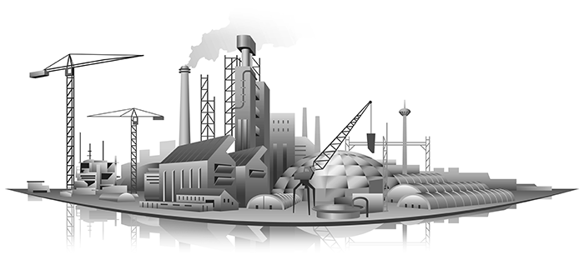
ИНДУСТРИЈА
Привредна делатност која машинским путем прерађује сировине и полупроизводе у готов производ.

Slide 3
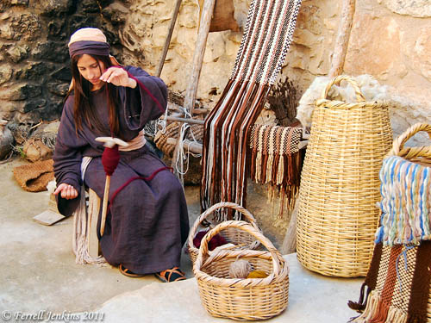
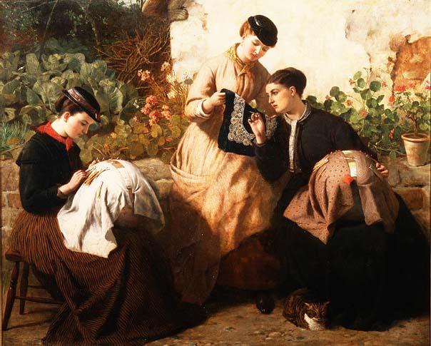
ПРЕИНДУСТРИЈСКО ДОБА
Временски период пре развоја индустрије
Најважније делатности: пољопривреда и рударство
Аграрно друштво:феуди, сеоска насеља,..

Slide 4
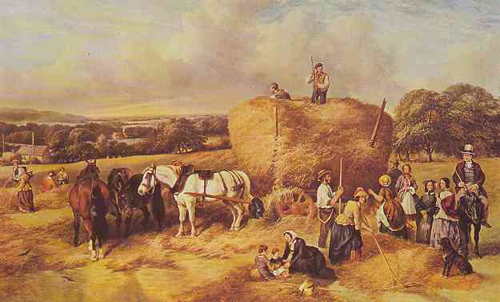
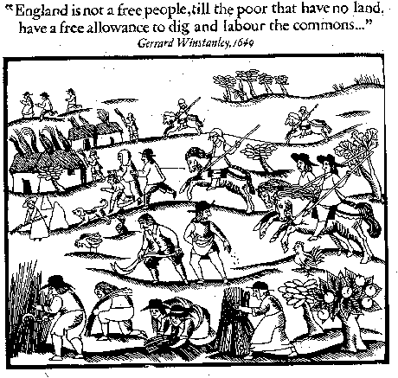
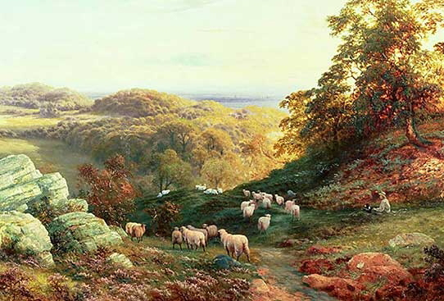
ПРЕИНДУСТРИЈСКО ДОБА

Slide 5
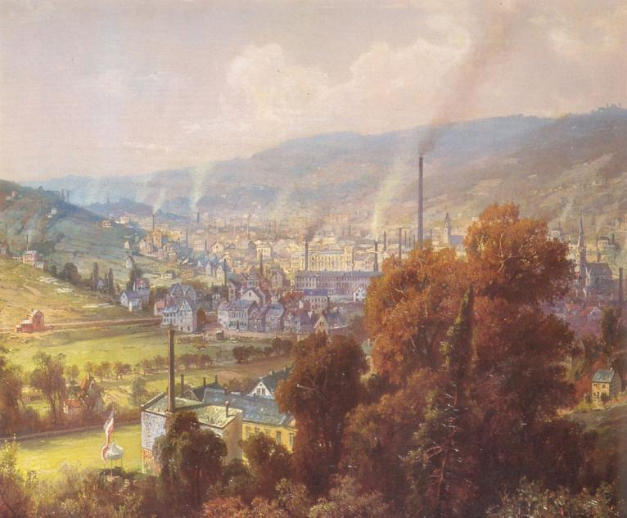
ИНДУСТРИЈАЛИЗАЦИЈА
Индустријализација је процес развоја индустрије.
Укупно учешће становништва је процентуално високо због чега има важну улогу у стварању
националног дохотка
Развој индустрије утиче на преображај географског простора
Индустријализација руралне средине (Бармен 1870.г)
Природна средина географска средина

Slide 6
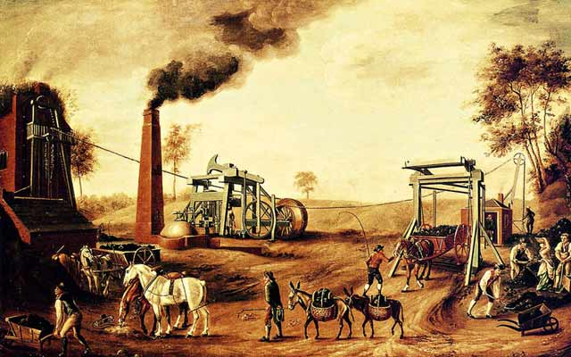
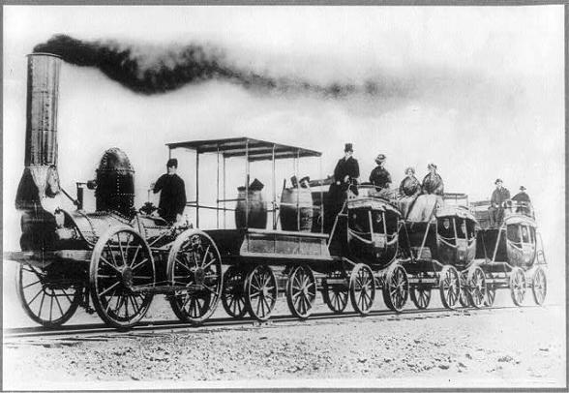
ИНДУСТРИЈАЛИЗАЦИЈА СЕ ДЕЛИ НА ТРИ ИНДУСТРИЈСКЕ РЕВОЛУЦИЈЕ
Прва индустријска револуција:
Парне машине замениле мануфактурну производњу
Индустријска револуција у текстилној индустрији Велике Британије
Енергетски извори:дрво и угаљ
Проналазак и употреба парне машине и механичког разбоја
Употреба парне енергије омогућила развој саобраћаја, масовну производњу и пласман производа.
*Погледај презентацију Прва индустријска револуција

Slide 7
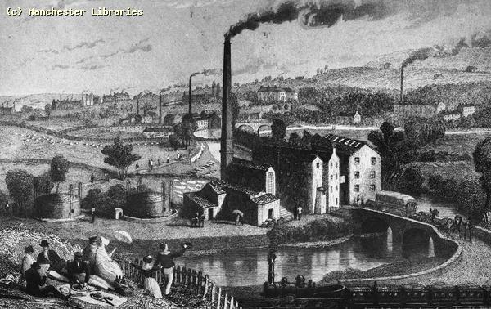
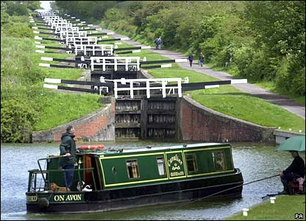
ИНДУСТРИЈСКИ РЕГИОНИ
Велика Британија (Енглеска)-прва индустријска држава Европе.Индустријски центри:Манчестер, Лидс.
Лучко индустријски центри (бродоградња):Лондон, Глазгов, Ливерпул
Белгија (Фландрија, Лијеж)
Француска (Париски
басен, доњи ток Сене)
Италија (долина реке По)
Шведска (Стокхолм)
Немачка: (Рур,Сар)
Манчестер је први индустријски град у свету
Канал Лидс-Ливерпул

Slide 8
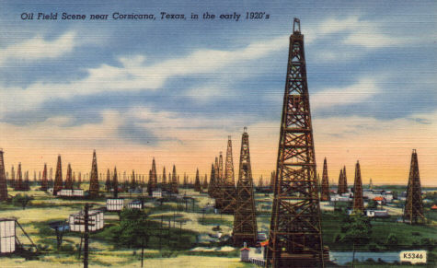
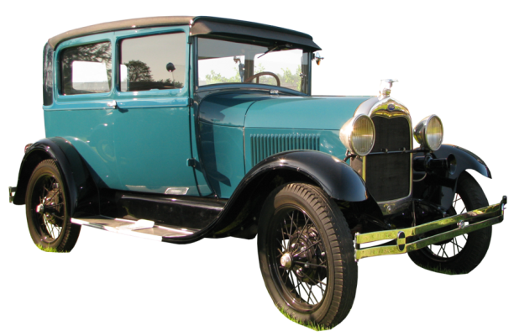
Друга индустријска револуција
Започела у другој половини 19. века
Проналасци: мотори са унутрашњим сагоревањем, наизменична струја, вишефазна струја,електрична сијалица,..
Енергетски извор:нафта
Употреба електрицитета, електричних машина, ...
Развој електротехничке и аутомобилске индустрије, петрохемије, саобраћаја, телекомуникација и механизација пољопривривреде.
Најбржи развој: САД, Немачка
Нагла урбанизација
Тексас 1920.г

Slide 9
Трећа индустријска револуција
Почела половином 20. века у високоразвијеним земљама
Резултат: повезивање науке, технологије и производње у јединствен систем
Развој високих технологија (примена научног знања у пракси)
Нови извори енергије
Омогућила прелазак индустријског друштва у постиндустријско или информатичко друштво

Slide 10
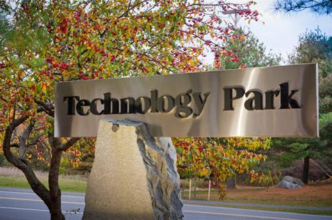
ПОСЛЕДИЦЕ ИНДУСТРИЈАЛИЗАЦИЈЕ
Специјализација производње
Стварање радничке
класе и синдикалних организација
Деаграризација
Урбанизација и пораст броја становника
Ширење светског
тржишта
Развој финансијског сектора и саобраћаја

Slide 11
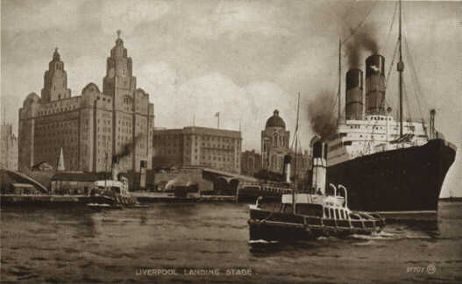
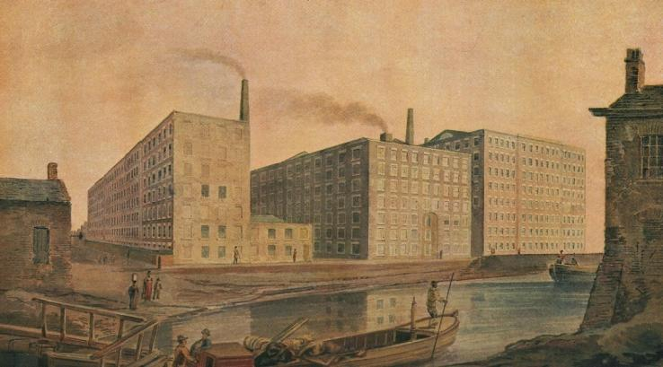
Територијална распрострањеност индустрије
Локација индустрије се мењала у простору и времену. Зависила је од енергената, природних ресурса и расположиве радне снаге.
У Првој индустријској револуцији индустрија се налазила близу басена угља (црна металургија) и лукама (ако је индустрија зависила од увоза сировина)
Манчестер 1820.г
Ливерпул 1915.г

Slide 12
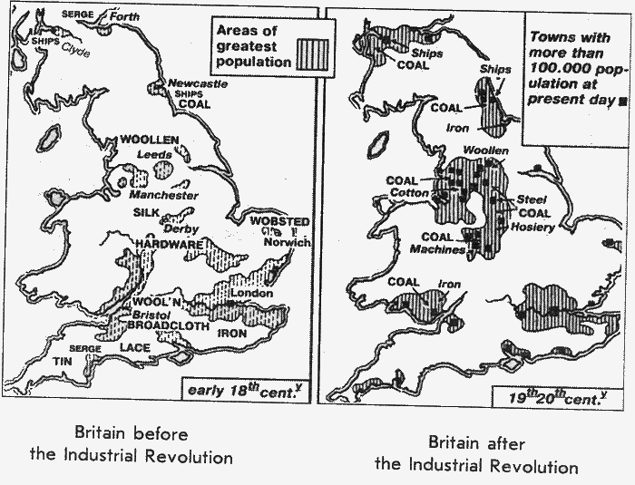
ПРВА ИНДУСТРИЈСКА РЕВОЛУЦИЈА
Британија пре индустријске револуције
Британија после индустријске револуције

Slide 13
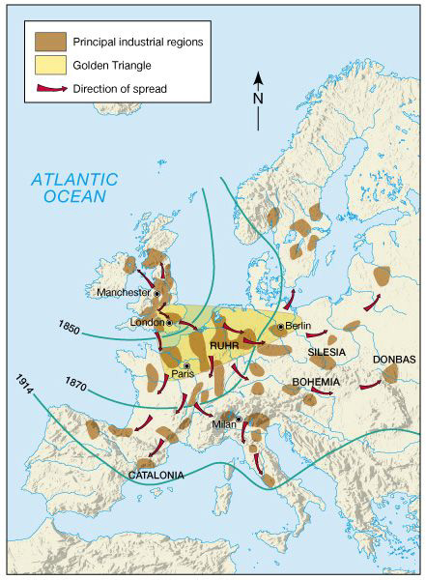
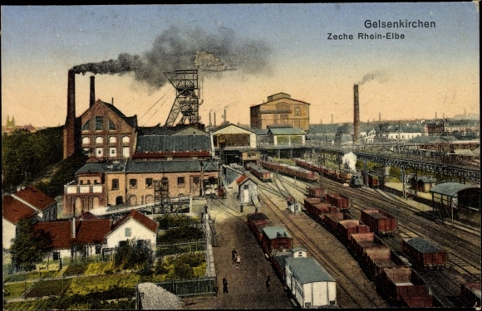
ИНДУСТРИЈАЛИЗАЦИЈА ЕВРОПЕ
Индустријализација у Европи
1850, 1870. и 1914.г са индустријским регијама.
Стварање “Златног троугла” –језгра индустријализације између
Лондона, Берлина и Париза
Рур у Немачкој

Slide 14
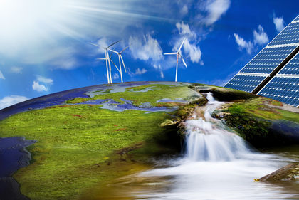
Локацију модерне индустрије у развијеним земљама одређују:
Утицај индустријске производње на животну средину
Цена земљишта
Квалификована радна снага
Цена рада
Тржиште за
пласирање производа

Slide 15
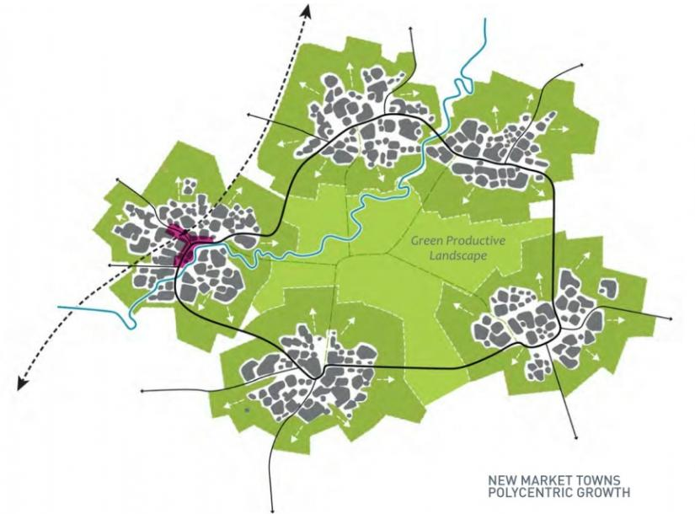
Просторни размештај индустрије
Моноцентрични тип – индустрија у једном граду
Просторно дисперзивна – индустрија у више градова међусобно повезана.
Полицентрични тип – међусобно зависна предузећа на једној територији.

Slide 16
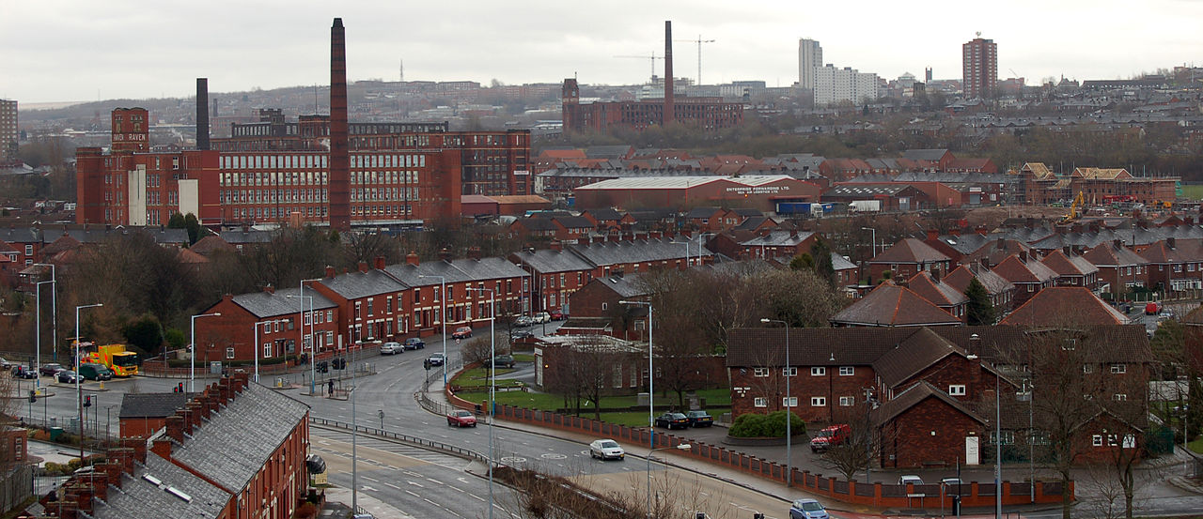
ИНДУСТРИЈСКА ЗОНА
ИНДУСТРИЈСКА ЗОНА је део града где је плански лоцирана индустрија.
Настале у време Друге индустријске револуције на периферији градова.
Просторним ширењем градова индустријске зоне остајале у њиховом ширем центру
Индустријска зона Чадертон на периферији Манчестера

Slide 17
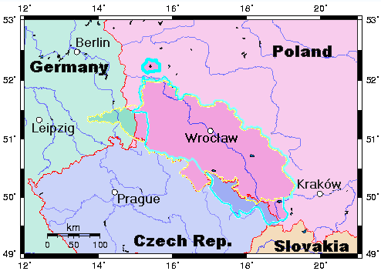
ИНДУСТРИЈСКА РЕГИЈА
ИНДУСТРИЈСКА РЕГИЈА ЈЕ ДЕО ТЕРИТОРИЈЕ У НЕКОЈ ДРЖАВИ НА КОЈОЈ ЈЕ КОНЦЕНТРИСАНА ИНДУСТРИЈА.
Шлеска- индустријска регија у Пољској

Slide 18
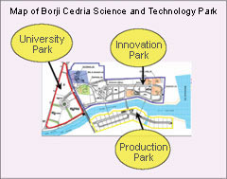
ТЕХНОЛОШКИ ПАРК
МЕСТО НА КОМЕ СЕ ПОВЕЗУЈУ СТРУЧЊАЦИ И ПРЕДУЗЕТНИЦИ У ЦИЉУ ОСТВАРИВАЊА ВЕЋЕ ПРОИЗВОДЊЕ, ЗАСНОВАНОЈ НА НОВИМ ТЕХНОЛОГИЈАМА
ОБЛИЦИ: НАУЧНИ ПАРК, ТЕХНОЛОШКИ ПАРК, ИСТРАЖИВАЧКИ ПАРК И ТЕХНОПОЛИС
ПОВЕЗАН ЈЕ СА ОБРАЗОВНИМ ИЛИ ИСТРАЖИВАЧКИМ ИНСТИТУЦИЈАМА.
ОБУХВАТАЈУ ИСТРАЖИВАЧКЕ ЛАБОРАТОРИЈЕ И УГЛАВНОМ ПРОИЗВОДЕ МАЛЕ СЕРИЈЕ СПЕЦИЈАЛИЗОВАНЕ РОБЕ.
ИМАЈУ РАЗВИЈЕН МАРКЕТИНГ И ДОБРО СУ САОБРАЋАЈНО ПОВЕЗАНИ СА ТРЖИШТЕМ
ОСНИВАЈУ СЕ У БЛИЗИНИ ВИСОКООБРАЗОВНИХ ИНСТИТУЦИЈА И ИСТРАЖИВАЧКИХ ЦЕНТАРА.
ПРИВЛАЧЕ ВРХУНСКЕ СТРУЧЊАКЕ И МЛАДЕ ТАЛЕНТЕ КОЈИ СЕ У ЊИМА ДАЉЕ УСАВРШАВАЈУ.
БРИНУ О ЕКОЛОГИЈИ

Slide 19
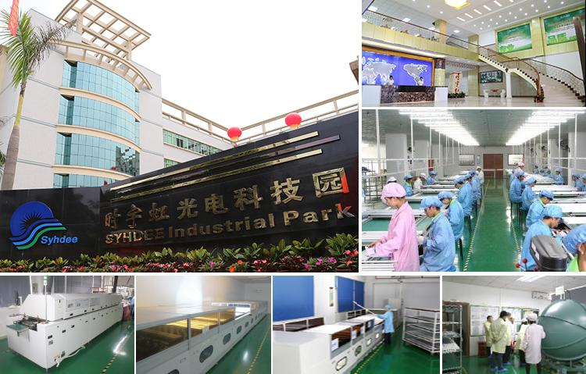
SYHDEE
Shenzhen Syhdee Manufactory Co. Ltd

Slide 21
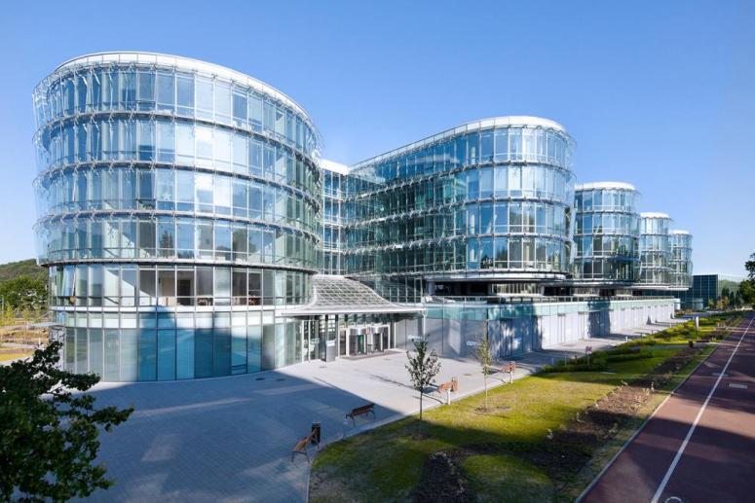
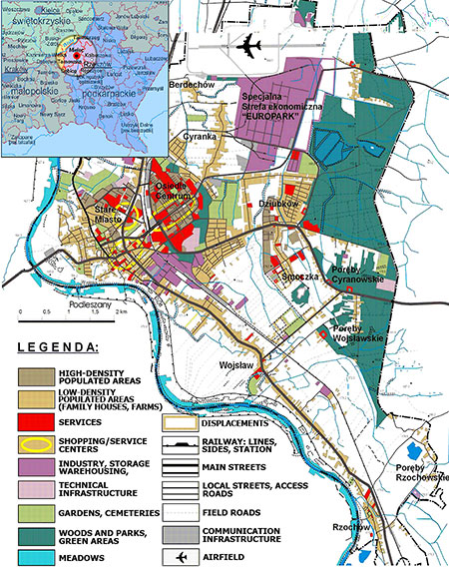
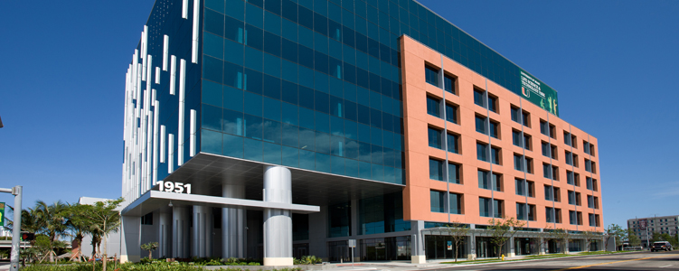
Највећи технолошки парк у Пољској (Гдиња)
Миелек технолошки парк на југоистоку Пољске
Научно технолошки парк у Мајамију (САД)

Slide 22
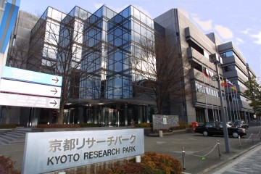
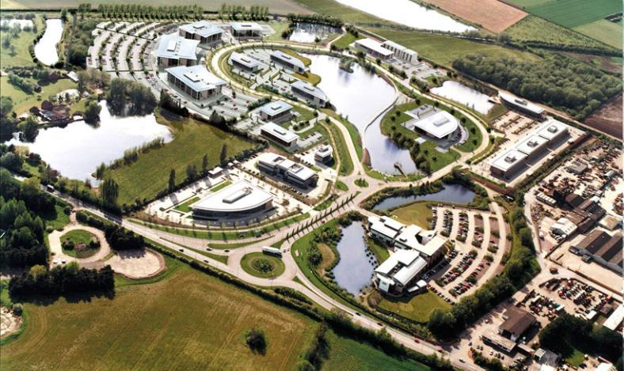
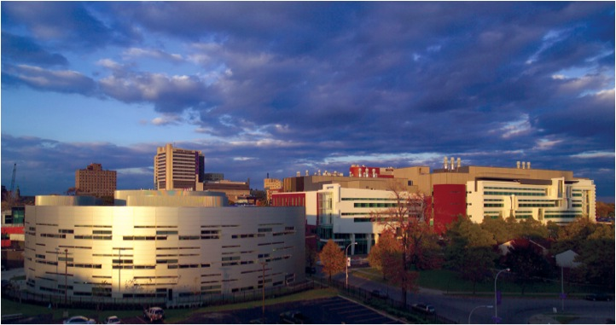
Buffalo Niagara Medical Campus

Slide 24
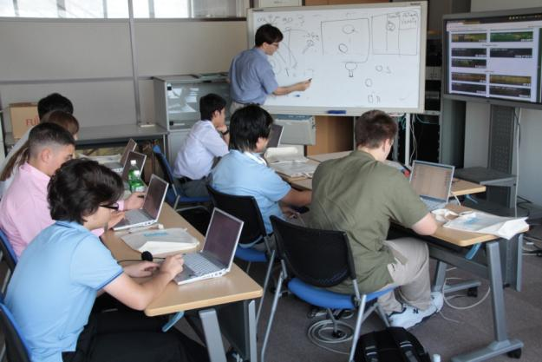
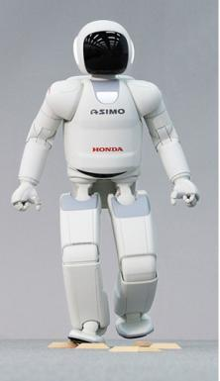
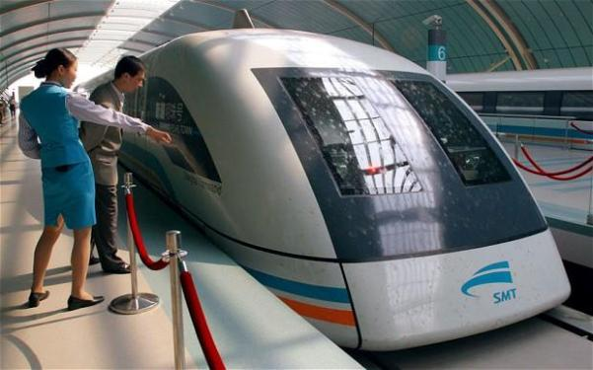
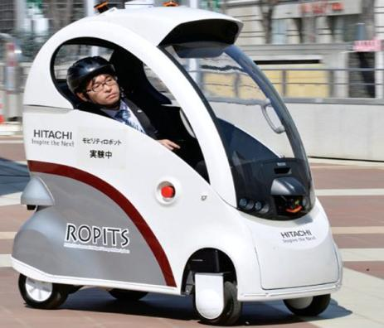
10 000 доктора наука је запослено у Тсукуби
Kao nаучно-технолошки парк настао 1960.г

Slide 25
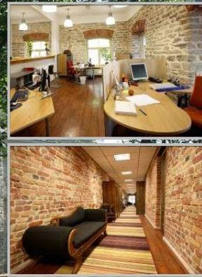
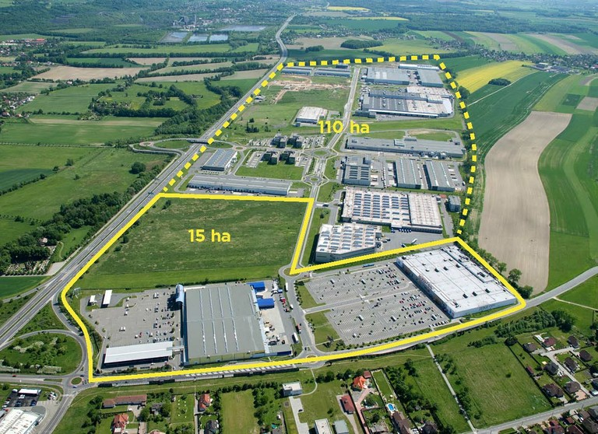
Талин (Естонија)
Острава (Чешка)

Slide 26
Будућност
Ако мислиш дан унапред-наједи се
Ако мислиш годину унапред-посади дрво
Ако мислиш сто година унапред-образуј децу.
Кинеска пословица
Хвала на пажњи!
Презентацију припремила М.Ивић

